Slide 1
考生身份验证系统解决方案
李 辉 | 2019

Slide 2


拜访客户三板斧
找对人
各省、市、区招生办公室/招生考试管理中心
说清事
收商机
反馈商机、方案中心协同跟进、保证任务达成
输出简明扼要的销售话术
业务接口：信息中心或普招科

Slide 3

销售话术
国家强制要求，高考每个考场（教室）必备一台，用于验证考生身份信息（身份证、指纹、人脸）。
联想智能考务终端专为高考身份验证定制产品，内置经过公安部认证的身份证模块、指纹模块。
有效解决国家教育考试各环节 “防替考”问题，最大程度的保障教育考试公开、公平、公正。
联想可提供考生身份验证系统软硬件一体化建设，也可单独提供智能考务终端硬件。
联想身份验证系统已在河南等多省市投入使用，并经过了2019年高考考场实际应用验证。

Slide 4


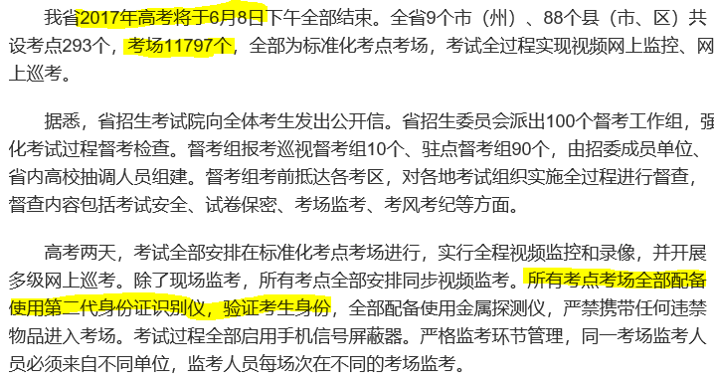
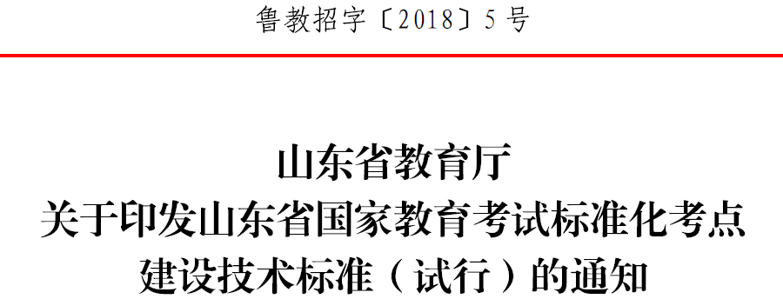
政策背景
2011年教育部、财政部联合下发《教育部、财政部关于大力推进国家教育考试标准化考点建设工作的通知》，实现“建设并完善考生身份验证系统”。
考生身份验证系统：采用身份证、指纹、人脸识别等技术，准确对考生身份进行采集和验证，并能把考生数据实时上传到考试业务管理系统。
全国高考考场数量30万个以上，河南3.28万居首。
各省都在陆续建设，比如河南、山东、陕西、贵阳等。

Slide 5
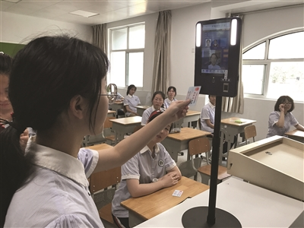
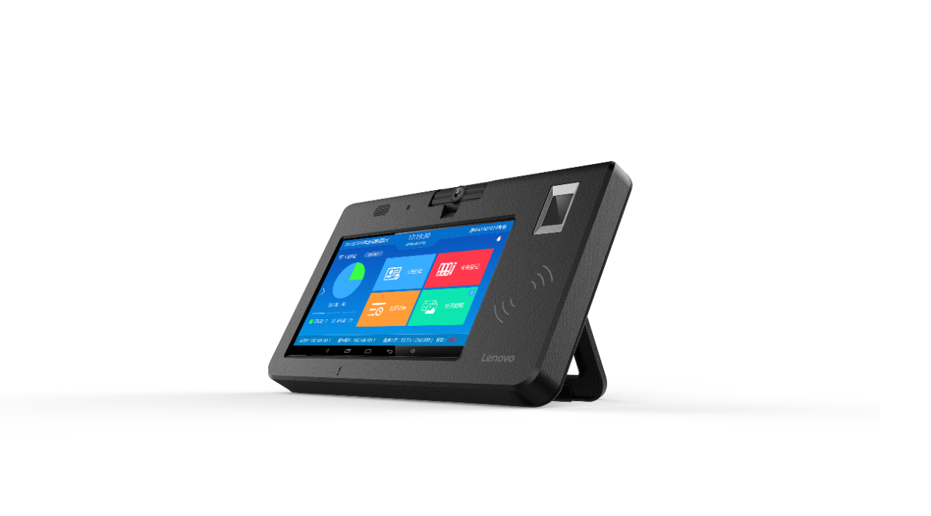
方案简介
考生身份验证系统是国家教育考试标准化考场建设的重要组成部分，是维护国家教育考试公平、公正的第一道防线。通过借助先进的信息识别技术和多模块集成的设计，考生身份核验系统可以在有限的时间内快速、准确地对考生身份进行采集、入场核验，既能为各考生提供快速、准确的身份核验通道，又方便使用与维护，全程实现前端自动化操作及后端数据自动上报、汇总和分析。
终端使用方式灵活多样，支持桌面、挂壁、手持三种使用方式。

Slide 6
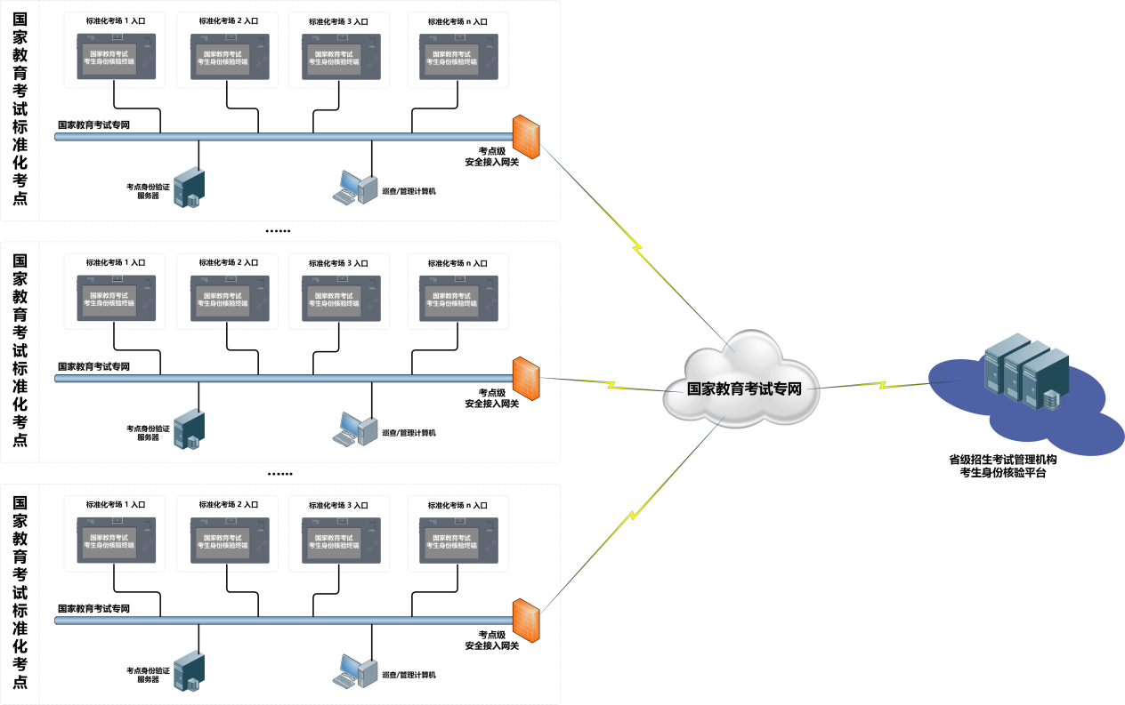
方案架构
考生身份核验系统采用“考场终端、省端平台、专线接入”的部署方式；
终端按实际考场数量部署在各考场入口，并提供国家教育考试专网接入。
省级招生考试管理机构部署考生身份核验应用平台，对各终端上传的数据进行处理；
所有身份核验终端与省级身份核验平台均部署在国家教育考试专网中。

Slide 7
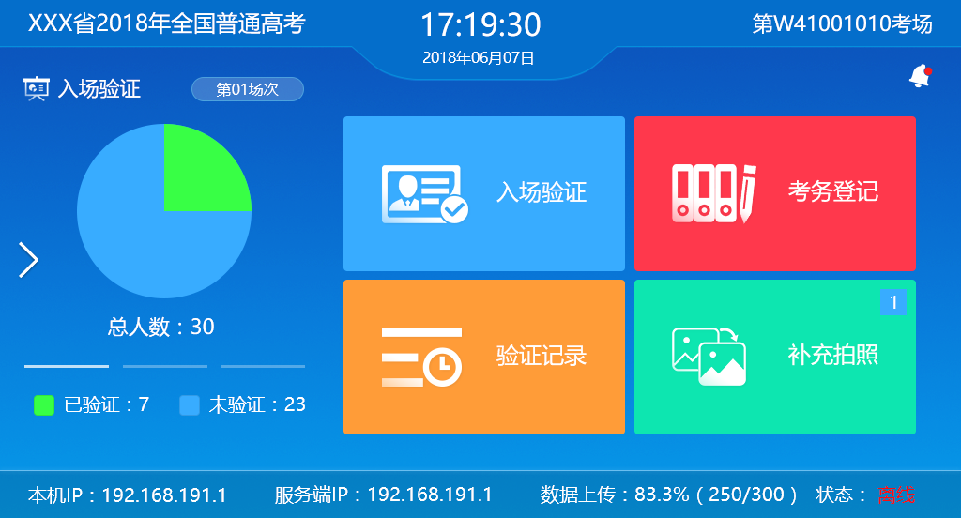
身份证识别
指纹识别
人脸识别
可旋转摄像头
RJ45连接
核心功能
快速读取身份证信息（包括文字、照片、指纹）
指纹算法通过公安部检测，识别速度小于1s，识别准确率高达99.99%
高清人脸识别，满足现场人脸图片、人脸视频的采集需求
摄像头可实现180度旋转，满足多角度人脸识别需求
支持RJ45有线连接，为现场实时数据提供强大稳定支撑

Slide 8
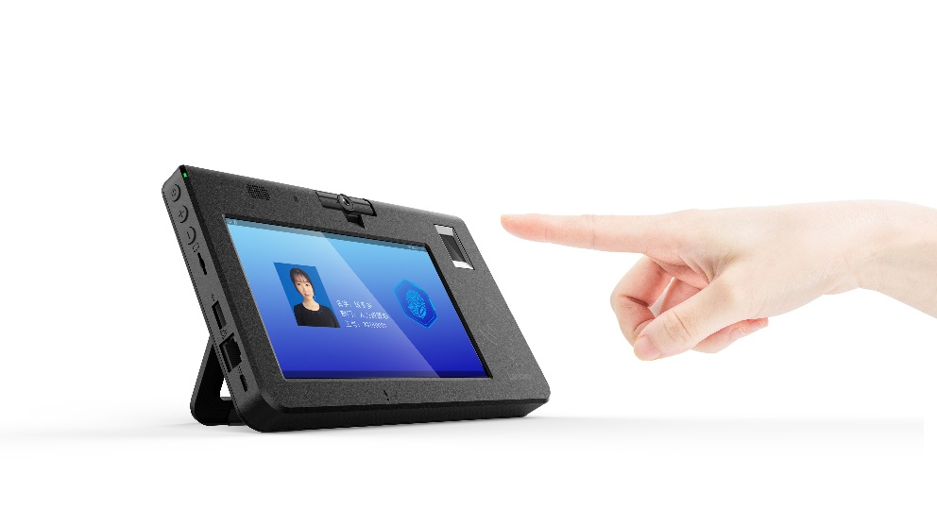
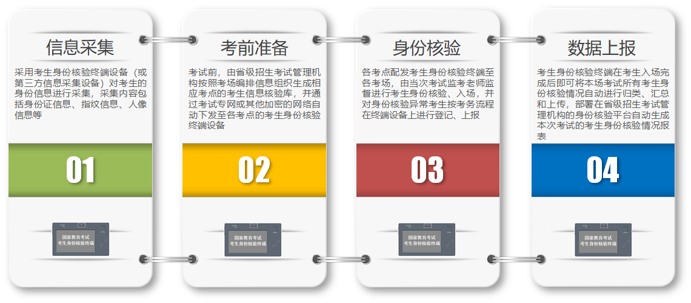

应用场景
考生身份信息采集：
考生报名时，考生身份核验终端采集考生有效照片、指纹和身份证信息作为身份识别的依据，结合编排的考场、考生号等信息生成考生身份信息数据库。
考生身份信息核查：
考前通过网络下发考生身份信息数据库至各考场的身份核验终端。考生进入考场时无法验证指纹的考生可使用异常通道参加考试。考生入场前经过身份核验终端进行身份核查和验证，通过后方可入场考试，验证异常考生经视频核验通过后也可入场考试。

Slide 9

成功案例
客户需求：
河南2013年开始率先建设考生身份验证系统，硬件终端采用了linux系统的指纹验证设备。
经过5年的使用，一是设备到了更换期，二是linux系统扩展性收到限制，三是硬件设备的售后问题严重凸显。
客户急需找到有生产能力和售后保障能力的厂商，根据考生身份验证需求，全新设计一款智能考务终端。
联想方案：
经过多轮的需求沟通，近6个月的设计、生产、测试、验证，最终联想智能考务终端完成了2000台交付，用于2019年的高考考生身份系统验证。
同时联想也将河南现有的考生身份验证系统引入到联想产品组，为其他客户提供软硬件一体的考生身份验证系统解决方案。
2019年河南高考身份验证系统软硬件均采用了联想方案，硬件投入使用数量近2万台。

